Slide 1

TDA Set
Programación II

Slide 2
TDA SET

Slide 3
TDA SET - CONCEPTO
Un Set o Conjunto es una colección de elementos no repetidos.
No se garantiza el orden de elementos dentro de la estructura.
Permite operaciones de pertenencia y comparación.
En Java existen HashSet<E>, LinkedHastSet<E> y TreeSet<E>.
Incluyen optimizaciones avanzadas, nosotros lo simplificamos.

Slide 4
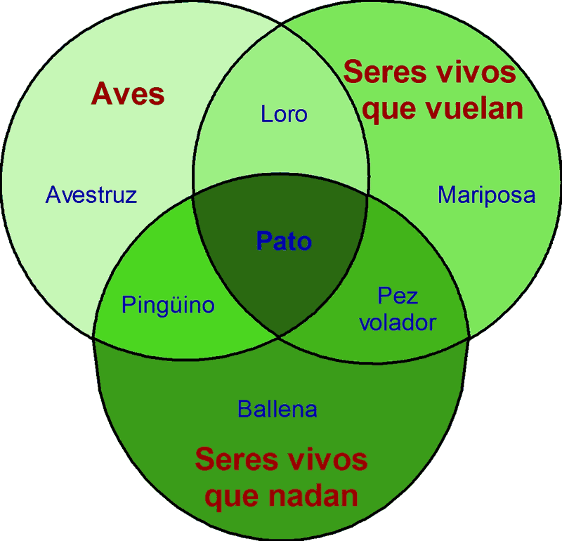
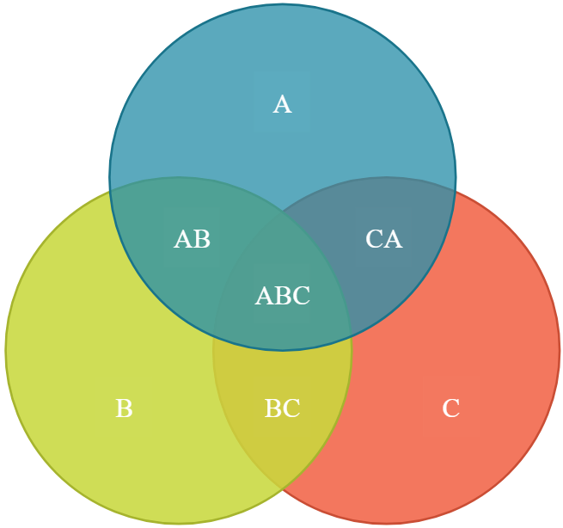
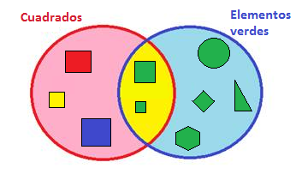
TDA SET - CONCEPTO
Algunos ejemplos de conjuntos, y sus intersecciones:

Slide 5
TDA SET - FUNCIONES
public boolean add(E element) Agrega el elemento. Al no ser repetibles, devuelve si fue exitoso.
public boolean remove(E element) Remueve el elemento. Devuelve si fue exitoso.
public boolean contains(E element) Devuelve si el conjunto contiene el elemento.

Slide 6
TDA SET - FUNCIONES
private int size() Devuelve la cantidad de elementos en el conjunto.
private boolean isEmpty() Devuelve si está vacío.
private void clear() Vacía el conjunto.

Slide 7
TDA SET - FUNCIONES
private E[] toArray() Devuelve un array con todos los elementos del conjunto.

Slide 8
TDA SET - FUNCIONES
public SimpleSet<E> unionWith(SimpleSet<E> other) Devuelve un Set con todos los elementos de éste y other.
public SimpleSet<E> intersectWith(SimpleSet<E> other) Devuelve un Set con los elementos que existen en ambos.
public SimpleSet<E> differenceWith(SimpleSet<E> other) Devuelve un Set con los elementos que no contiene other.

Slide 9
TDA SET - OPERACIONES ENTRE SETS
SimpleSet<int> a = {1, 2, 3}
SimpleSet<int> b = {3, 4, 5}
a.unionWith(b) -> {1, 2, 3, 4, 5}
a.intersectWith(b) -> {3}
a.differenceWith(b) -> {1, 2}
b.differenceWith(a) -> {4, 5}

Slide 10
IMPLEMENTACIÓN

Slide 11
IMPLEMENTACIÓN
En Java existen HashSet<E>, LinkedHastSet<E> y TreeSet<E>.
Incluyen optimizaciones avanzadas, nosotros lo simplificamos.
Interfaz: SimpleSet<E>.
Clases: SimpleArraySet<E> y SimpleLinkedSet<E>.
Tiramos IllegalArgumentException si se intenta agregar un null.
Lo mismo si se intenta operar con un Set other null.

Slide 12
IMPLEMENTACIÓN
La complejidad temporal es igual en ambas implementaciones.
Todos los procesos básicos son O(n).
En algún punto se debe iterar sobre todo el Set.
contains: para chequear si existe.
add: llama a contains.
remove: itera para buscar y remover (similar a contains).

Slide 13
IMPLEMENTACIÓN
Las implementaciones de Set preexistentes optimizan los procesos.
Dado que son iguales y subóptmias, no nos preocupamos por ellas.

Slide 14
IMPLEMENTACIÓN
ESTÁTICA

Slide 15
IMPLEMENTACIÓN ESTÁTICA
Aplican los mismos procesos que en otras estructuras estáticas:
validateSize y resize.
El orden no se garantiza, entonces no corremos todo.
Para remover, solo se mueve el último elemento al lugar vacío.
Si se remueve el último o único elemento, se nullea.
Para insertar, siempre al final.

Slide 16
IMPLEMENTACIÓN
DINÁMICA

Slide 17
TDA SET - IMPLEMENTACIÓN DINÁMICA
La implementación dinámica no introduce elementos nuevos.
Todas las operaciones siguen siendo O(n) debido a las búsquedas.
Los conceptos de chequeo son iguales que en Set estático.
El recorrido es igual que en otras estructuras dinámicas.
La reconexión de nodos es igual que en otras estructuras dinámicas.

